Slide 1
Nuutaanguqtiqhimajut Munagidjutikhanik Agnico Eagle Ujaraqhiurqtit Laisiat 2AM-DOH1335 unalu 2BB-BOS1727
Nunavunmi Imaliqijiit Katimajiit Qaritaujaliqinikkut Katimadjutit (Hivajautikkut)
Qittiqqautijuq 9, 2024

Slide 2
Uqautigijait Naunaijautait
Havaangit Munariyanginniklu
Ihivriurninnga aittuutitlu uumunnga Ihivriurnirmut Munariniq havauhikhamut (2AM-DOH unalu 2BB-BOS)
Tuklianik havaktauniaqtun
Inirutikkut

Slide 3
Maligaliurvingmi Atan'ngujat
Kuin Nunaqaqaqtut Havaqatiriiknigit Ukiuqtaqtumilu Havauhiuyut Kanatami (CIRNAC) havaagit, havaakhitaunigit, aturiaqaqtailu nalaumanignik ukunuga:
Kavamatuqait-Nunaqaqqaaqhimajut Ukiuqtaqtumi Kavamaliqidjutainni Kanatami Maligat (CIRNAC)
Nunavunmi Angirutaa
Nunavumi Nunataaqnikut Agiqatiriigut Maligaqyuaq
Nunavumi Immaliqiyit Nunavumilu Qaaginik Ihumaqhuutinik Naalaktitiyit Maligaqyuaq ilagiyailu maliruat
Nunavumi Upalugaiyaqniqmik Havaaniklu Ilituqtaut Maligaqyuaq
Ukiuqtaqtumi Nunaliqinikut Maligaqyuaq ilagiyailu maliruat
Ukiuqtaqtumi Immavaluit Halumaigitaagani Maligaqyuaq
Ujaraqhiurnikkut Najugakhanik Atuqtauffaaqtukhanik Atugakhat Nunavunmi 2002

Slide 4
CIRNAC Havaanga
Tunnganiqarhuni Nakataa 13 uvani Nunavunmi Angirutimi, uvanilu Nunavunmi Imakkut ukuallu Nunavunmi Qaanganiitut Pilaarutait Naalarvingmi Maligat CIRNAC ikajurutikhat aularaanginnaqtunik aulapkainikkut aturutikhanik Nunavunmi talvuuna:
Imakkut laisianut maliganun hatumiarutit
Tunihilutik ajuittiaqnikkut uqaudjinik haffumunga ajungnaqtutigut ihivgiugutinik imakkut laisikkut uuktuutit
Ilaulutik Nunavunmi Imaliqijiit Katimajiit qaritaujaliqidjutikhanik nunalaanilu tuhaqtaujukhanik
Ihuaqhaqtauffaarutikhanut iidjuhiraluanganut umiktaukpat uvalu munaridjutit
Naunaijaqlugit, pihimalugit uvalu tuhaqtilugit ihuaqhaiffaangnikkut munaridjutit pivallianirmun havaakhanun, havaqatigiblugit ihuaqtut tikkuaqtauhimajut Inuit katimajiit
Imarmik munaqhidjutikhat
Munaqhidjutikhait immap puqtunianik kajumingnianiklu Nunavunmi imait nakuanianik munaqhitikhat
Havaglutik imarnik ihivriuqhidjutikhanik ihivriurlugitlu nakuujakhanik munaqhidjutikhanik, havaqatigiplugit Inuit Timiqutingit pijuminaqqan

Slide 5
Ikajuutit Ihivriurutinun Munarinirmun
Hope Bay havaakhat (havaakhaq) nanminirijaujuq aulapkaqtitauplunilu hapkunanga Agnico Eagle Mines hivituniani munarijaupluni ihuaqhaqtauplunilu talvanga Iidjurvia 22, 2022.
Malikhugu atuqtaujuq Qanurinigani A immaqmik Laisiujumik havaami naunaitumik Ilagani J Hananut 6-mi 2Am-DOH1335 uqaqtuq;
"Laisiqaqtuq piniaqtuq, Havaakhat aulangitpat, Munarijaujukharlu Ihuaqhaqtauplunilu, tujurlutiklu nutaanguqhimajuq nalautinniarqhimajumik atauttimut ujarakhiurviup umiktirnikkut ihuaqhaidjutikhat akiligakhat, naatitlugit 12 tatqiqhiutini itirvianit Munarijaujukhanut Ihuaqhaqtauplunilu naataraikpata pingahut (3) ukiut talvanga "
Ilitariblugit tapkua Amirinikkut Itqurniarutit havaakhap nutaanguqtiqhimangitut hamanga 2019. Malikhugit Laisit pijakhat tamangnik CIRNAC unalu Agnico ujarakhiuqtit havaktut nutaamik itqungniarutinik hapkununga Nunavunmi Imakkut Katimajiit uvalu aulahimaitumik maliklugit tunijaujut angirutit.
Itqurniarutit pidjutiqaqtut tapkua havaakhat aulahimangitut Munarijaujut uvalu Ihuaqhaidjutit uvalu aalat havaktaungitut uvaluuniin havaktaulimaitut ilaujut Qanuriniitigut A uvaluuniin B laisia uvalu hivumut, una qajangnautikkut itqungniarutit pihimajut havaakhamun tadjamin. Taimaitpat, qakuguluuniit, tamna ikajuqtiujuq aulatitiniaqtuq allanguqtirutikhanik qanurinnianiklu taffuma Hope Bay Havaakhat talvanga, talvuuna, iniqtirutikhanik ihivriudjutikhanik tukhiqtauhimajut hulilukaarutikhangit qajangnairutikhaniklu havaktauniaqtun.

Slide 6
Qanurinnia Amirinikkut Itqurniarutait
Laisiqaqtuq | Qanugitni | 2018 Amiqhittiarutait Aktilanga | 2024 Amiqhittiarutait Aktilanga
2BB-BOS1727 | C&M | 3,611,000.00 | 5,400,000.00
2AM-DOH1335 | C&M | 30,702,648.00 | 72,907,727.00

Slide 7
Naittumik Atugakhat
CIRNAC ukualu Agnico Eagle havaqatigiikhutik uqaqpaktut Katimajinut angirunmik tikiutijut pidjutiqaqtunik nutannguqtiqhimajunik qajangnaitkutinik.
Tamangnik ilaujut nigiukhimaniaqtun aulahimaaqtukhanik havaqatigijaangat Katimajiinun

Slide 8
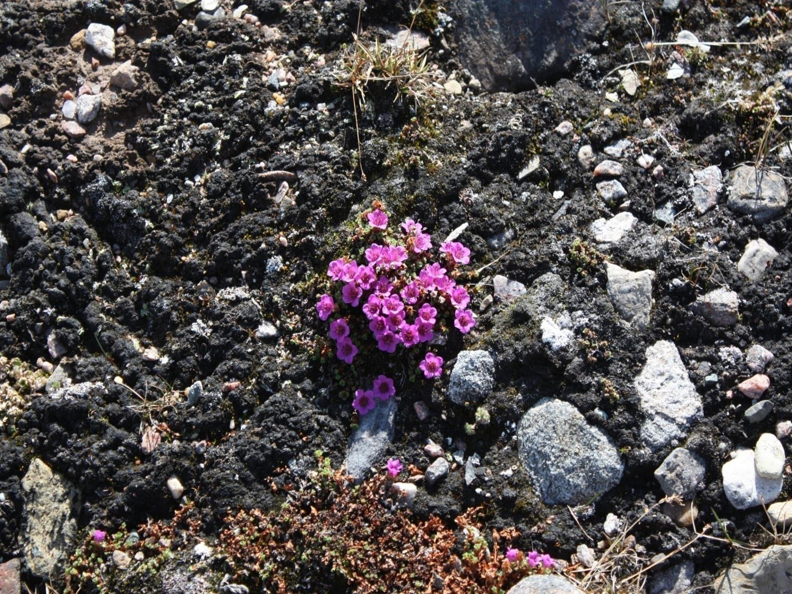
Qujannamiik
Thank you
Merci
ᖁᔭᓐᓇᒦᒃ

